Slide 1
Gruppe 6 - Attrition

Slide 2
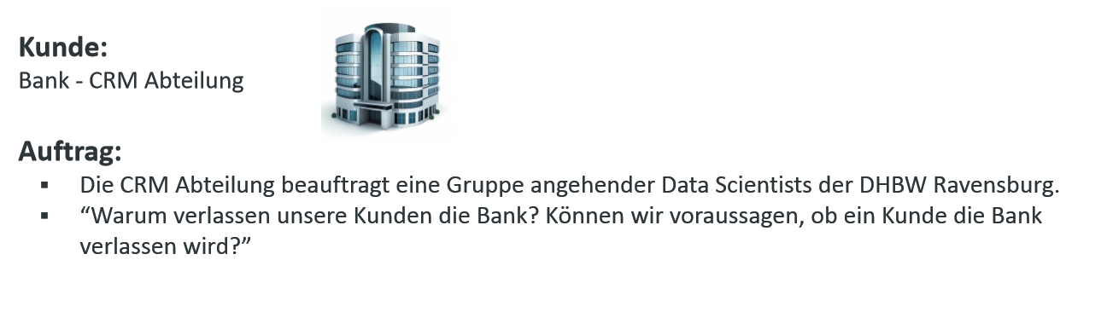
Aufgabe Vorstellung

Slide 3
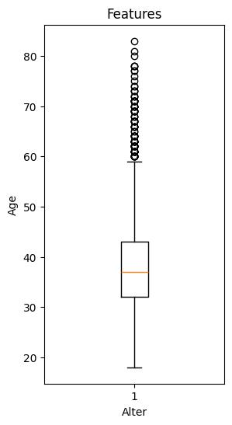
Datensatz
10006 Reihen
13 Features
6 Duplikate
Fehler / Auffälligkeiten:
Gender mit unterschiedlichen unique-Werten
Spalte num_kids nur “–“

Slide 4
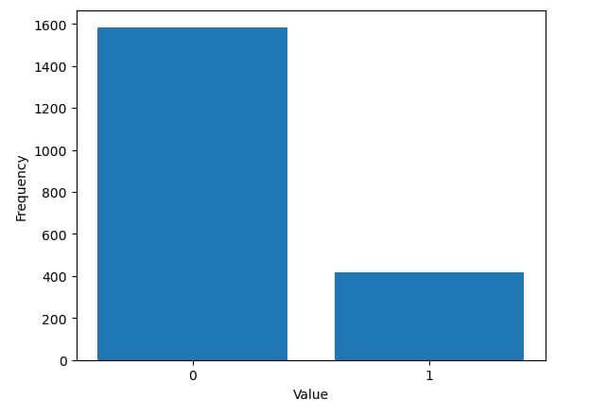
Datensatz

Slide 5
Datensatz
Anzahl Männer über 50 Jahre nicht aus Frankreich: 341
Durchschnittsalter Frauen: 39.2
Durchschnittsalter Männer: 38.7
Kredit Score bei der Person mit der höchsten Balance: 655

Slide 6
Notebook
Zusätzliche Infos

